Slide 1

AGNIESZKA MATYS
MATERIAŁY EDUKACYJNE PORTALU „WŁĄCZ POLSKĘ”

Slide 2
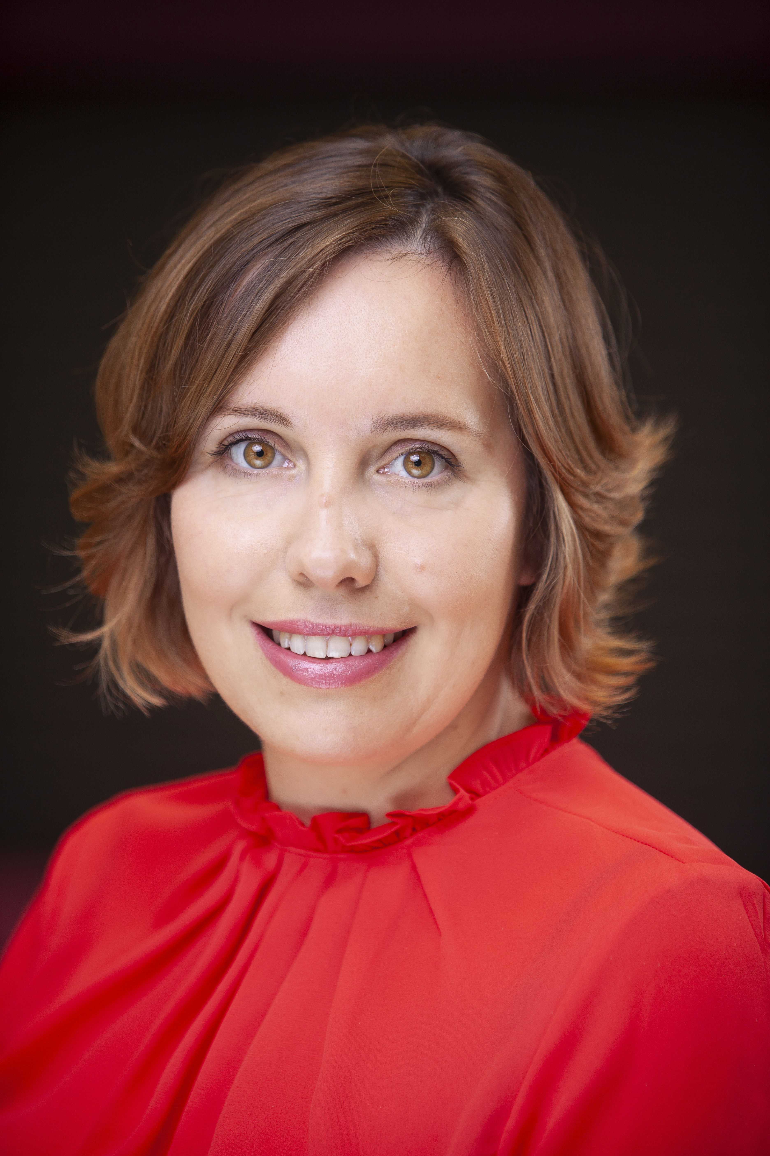
PRELEGENTKA
Agnieszka Matys-Foley
Nauczyciel języka polskiego oraz angielskiego z wieloletnim dorobkiem w pracy dydaktycznej w Polsce oraz w środowisku polonijnym.
Absolwentka filologii angielskiej na Uniwersytecie w Gdańsku oraz studiów podyplomowych Nauczanie Języka Polskiego i Kultury na Uniwersytecie Śląskim. 16 lat doświadczenia w edukacji , w tym 10 lat w Szkole Polonijnej SEN w Dublinie, gdzie pełni funkcję wicedyrektora, prowadzi zajęcia z języka polskiego jako dziedziczonego, lektorat dla obcokrajowców, koordynuje pracę i prowadzi szkolenia dla zespołu polonistów.
Współautorka licznych scenariuszy lekcji i materiałów edukacyjnych. Konsultantka merytoryczna kampanii „Kto ty jesteś”, propagującej dwujęzyczność i podtrzymywanie języka ojczystego wśród rodzin na emigracji. W obszarze jej zainteresowań jest rozwój mowy i języka u dzieci dwujęzycznych, zastosowanie metod aktywizujących i elementów glottodydaktyki w nauczaniu języka polskiego oraz kształcenie językowe dzieci ze specyficznymi trudnościami w uczeniu się.
Prywatnie dumna mama trójki w pełni dwujęzycznych dzieci oraz żona zakochanego w Polsce Irlandczyka.

Slide 3

POZNAJMY SIĘ NA CZACIE!
W JAKIM KRAJU UCZYSZ?
JAKIEGO PRZEDMIOTU?
Z JAKĄ GRUPĄ WIEKOWĄ PRACUJESZ?

Slide 4
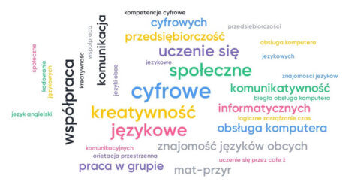
MENTIMETER
GDZIE SZUKASZ INSPIRACJI DO ZAJĘĆ?
https://www.menti.com/
https://www.menti.com/tmhn159zqz
Kod
95 97 23 6

Slide 5
Odgadnij te słowa
----- ------
WŁĄCZ POLSKĘ
KTO ZNA I KORZYSTA Z PLATFORMY
WŁĄCZ POLSKĘ?

Slide 6
Projekt „Włącz Polskę” realizowany przez Ośrodek Rozwoju Polskiej Edukacji za Granicą
Efektem projektu jest podręcznik internetowy „Włącz Polskę!”, z którego mogą korzystać bezpłatnie uczniowie na całym świecie.
Na platformie www.wlaczpolske.pl zgromadzono ponad 1000 krótkich jednostek treściowych – materiałów nazwanych „atomami”. Każdy atom to materiał do nauki, zawierający czytankę i/lub zadanie/-a do samodzielnego wykonania przez ucznia. Dostępne materiały obejmują nauczanie wczesnoszkolne, język polski, wiedzę o Polsce oraz historii i geografię Polski.

Slide 7
MISJA ORPEGU
Ośrodek Rozwoju Polskiej Edukacji za Granicą
Kształtowanie i podtrzymywanie poczucia tożsamości narodowej wśród Polonii i Polaków żyjących poza granicami kraju poprzez:
Nauczanie dzieci i młodzieży języka polskiego, historii i kultury w języku polskim ułatwiające im ewentualny powrót do polskiego systemu edukacji.
Krzewienie tradycji i kultury polskiej.
Metodyczne i merytoryczne wspomaganie nauczycieli uczących języka polskiego.

Slide 8
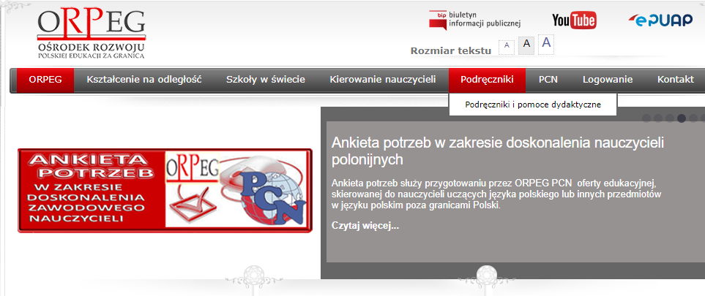
Czym między innymi zajmuje się orpeg
I JAK SZKOŁY POLONIJNE MOGĄ Z TEGO KORZYSTAĆ
Przekazywaniem podręczników i pomocy dydaktycznych do organizacji społecznych zarejestrowanych za granicą oraz innych ośrodków i placówek organizujących za granicą nauczanie języka polskiego http://www.orpeg.pl/index.php/podreczniki
Organizowaniem doskonalenia zawodowego przez Polonijne Centrum Nauczycielskie (PCN) (on-line, stacjonarnie) oraz udzielaniem wsparcia metodycznego nauczycielom pracującym wśród Polonii i Polaków zamieszkałych za granicą. Prowadzenie bazy danych dotyczących szkół na portalu: „Polska Szkoła”.

Slide 9
Poradnik użytkownika podręcznika internetowego „Włącz Polskę!”
Podręcznik internetowy „Włącz Polskę!” to zbiór zasobów edukacyjnych stworzonych do budowy podręczników dla uczniów szkół polskich na całym świecie. Strona internetowa www.wlaczpolske.pl, na której znajduje się podręcznik, jest narzędziem pozwalającym tworzyć zindywidualizowane zestawy treści dostosowane do wieku i poziomu znajomości języka polskiego uczniów.
Dostępne materiały obejmują nauczanie wczesnoszkolne, język polski, wiedzę o Polsce oraz historię i geografię Polski.
Dostęp do zasobów jest otwarty (nie wymaga logowania) i nieodpłatny. Każdy użytkownik ma prawo je powielać, kopiować, dystrybuować i zapisywać w formie pliku PDF na własnym komputerze.
Materiały dostępne na stronie udostępniane są w formie licznych minimalnych zestawów treści, tzw. atomów. Każdy atom można dowolnie łączyć z innymi tworząc podręcznik dostosowany do realizowanego programu nauczania. Podręcznik może składać się z wielu atomów ze wszystkich przedmiotów oraz poziomów językowych i wiekowych.

Slide 10
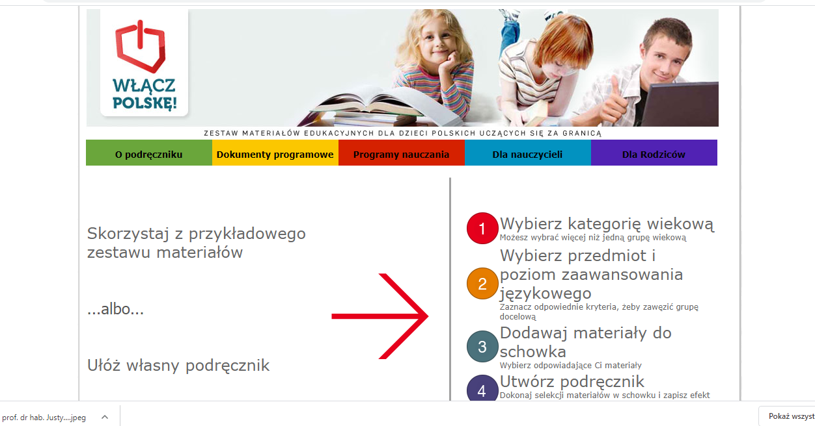
www.wlaczpolske.pl
WIRTUALNA PODRÓŻ PO PORTALU

Slide 11
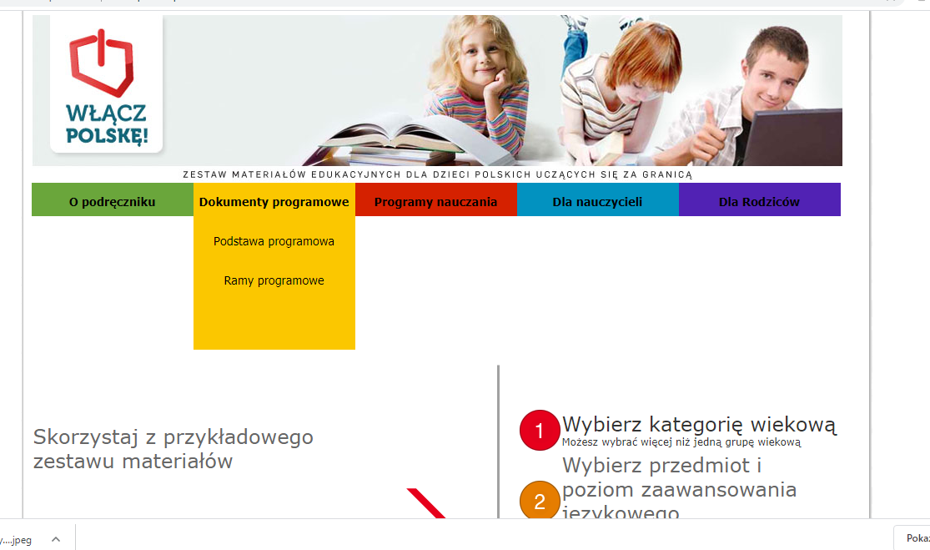

Slide 12
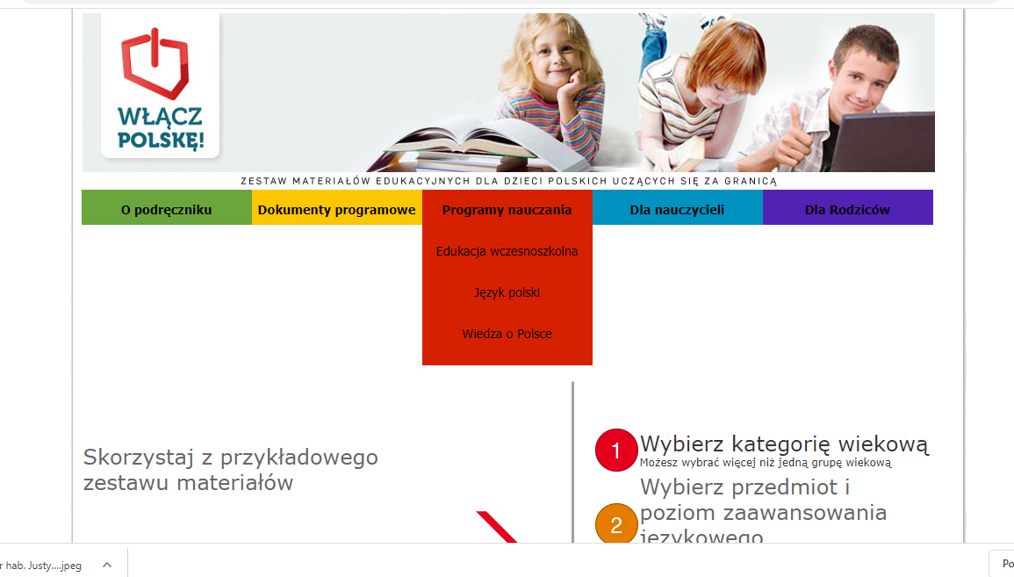

Slide 13
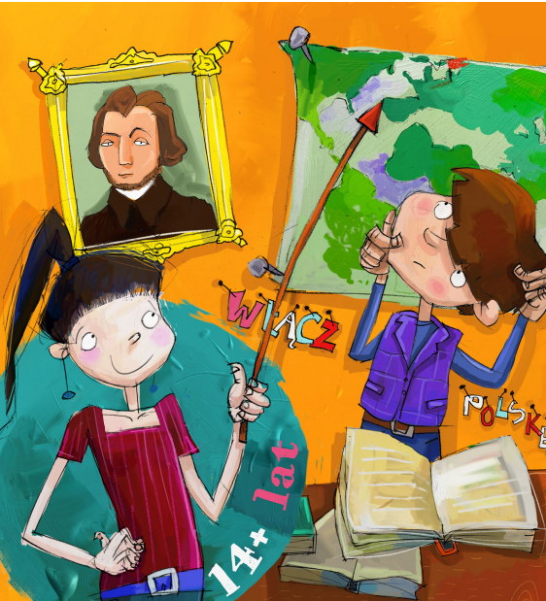
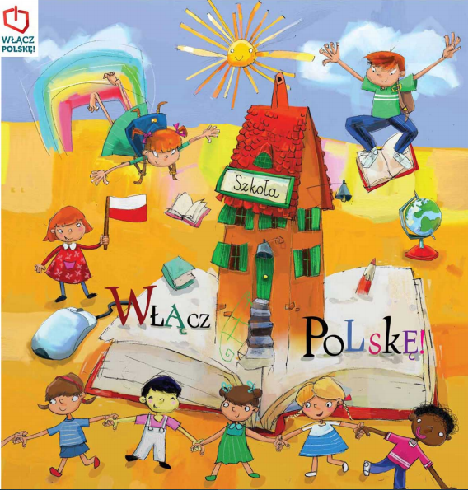
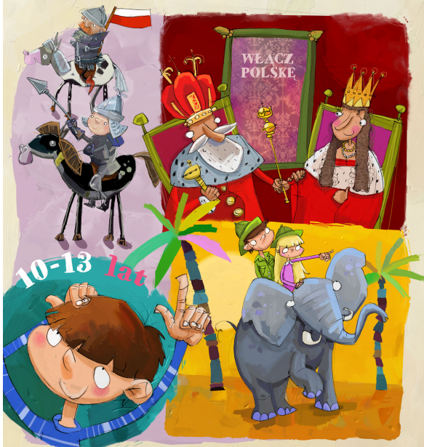
PORTAL Włącz Polskę!
GOTOWE ZESTAWY MATERIAŁÓW EDUKACYJNYCH + PROGRAMY NAUCZNIA

Slide 14
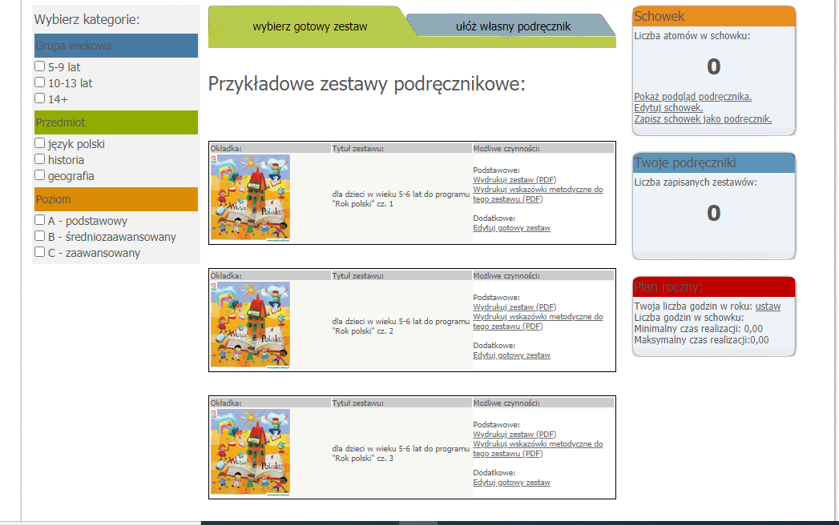

Slide 15
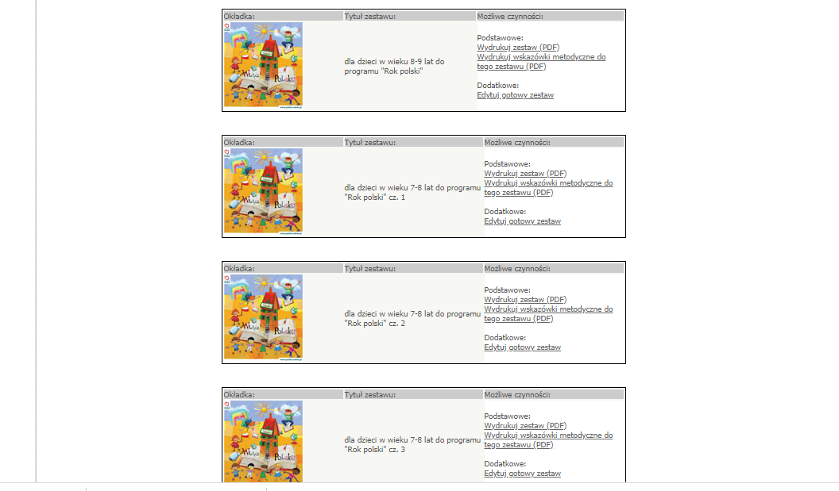

Slide 16

JAK SZUKAĆ POJEDYNCZYCH KART PRACY NA PORTALU WŁĄCZ POLSKĘ?
Znak szczególny – kreska
Danuta Wawiłow, Szybko
http://www.wlaczpolske.pl/index.php

Slide 17
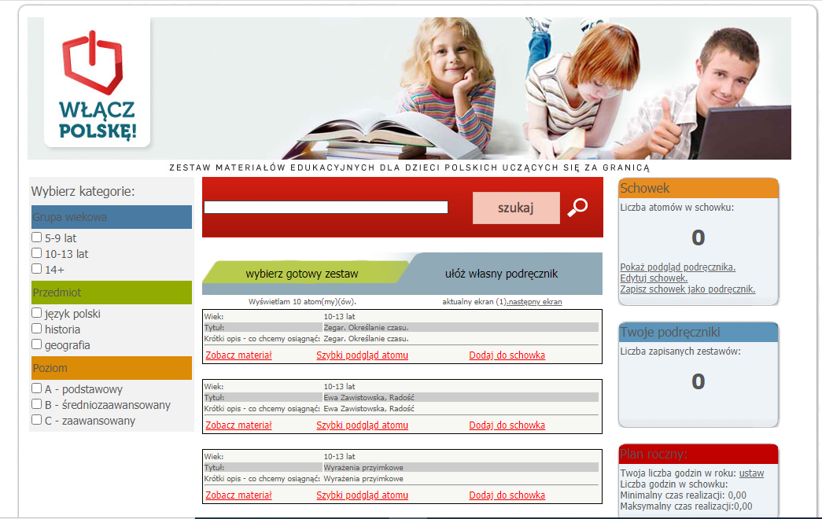

Slide 18
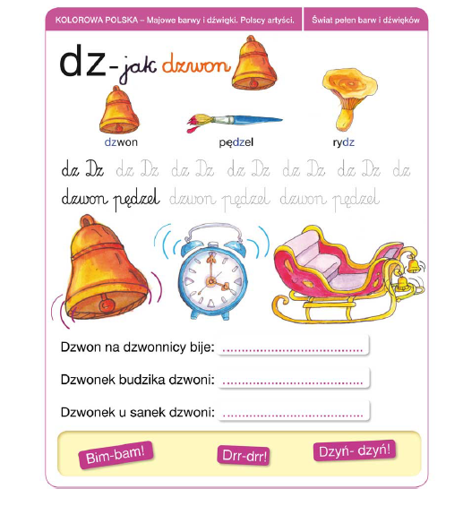
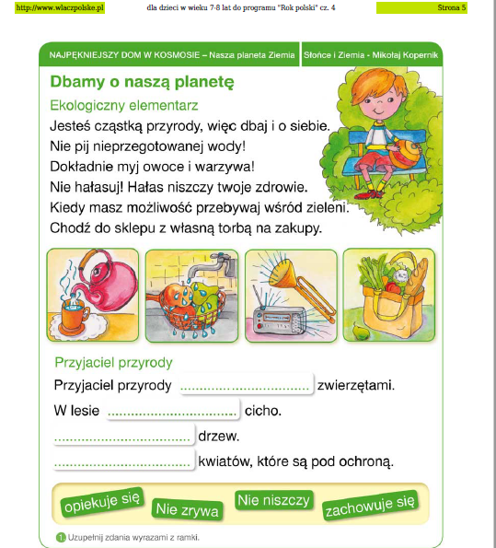
Program „rok polski” dla dzieci W WIEKU 7-8 lat

Slide 19
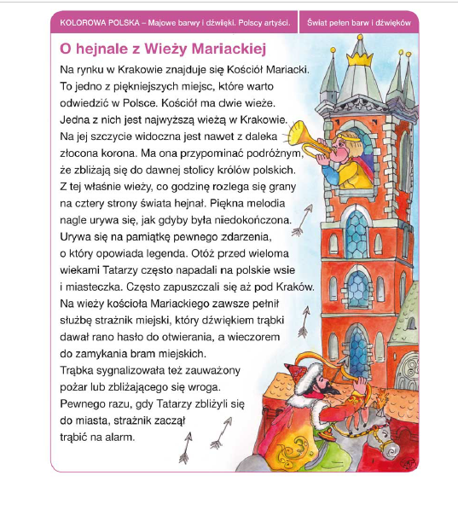
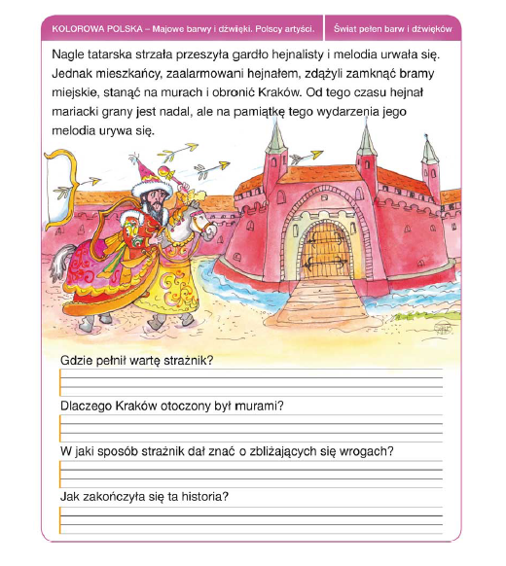
Praca z tekstem

Slide 20
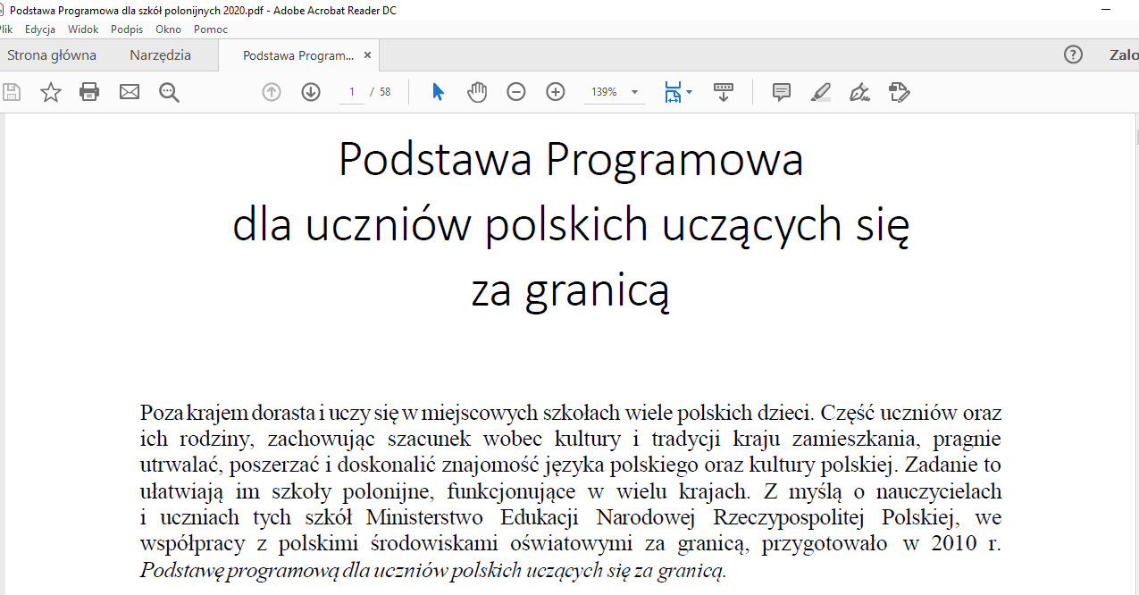
NOWA ODSŁONA PLATFORMY WŁĄCZ POLSKĘ
NOWA PODSTAWA PROGRAMOWA 2020

Slide 21
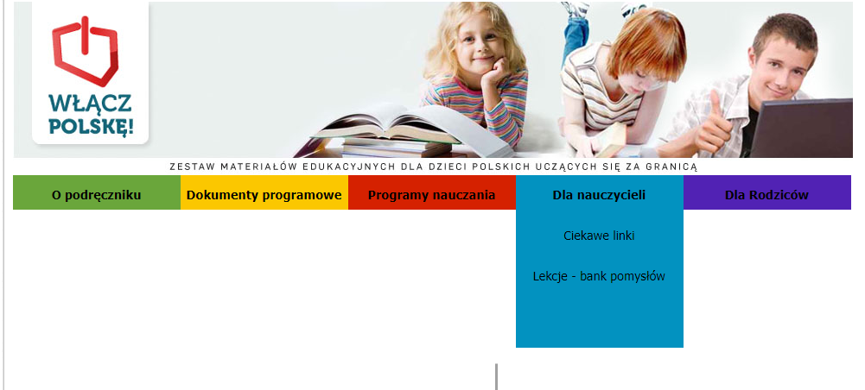
POLECAMY RÓWNIEŻ!!!

Slide 22
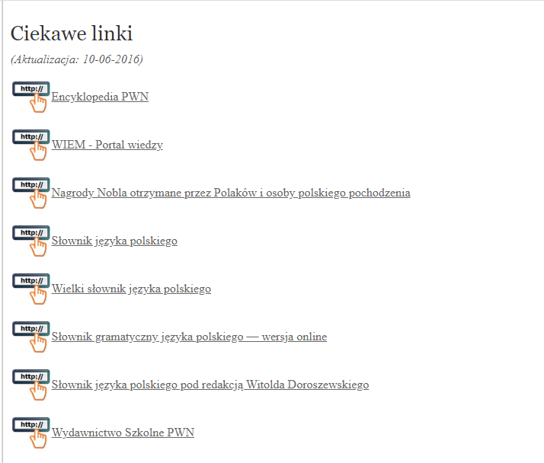
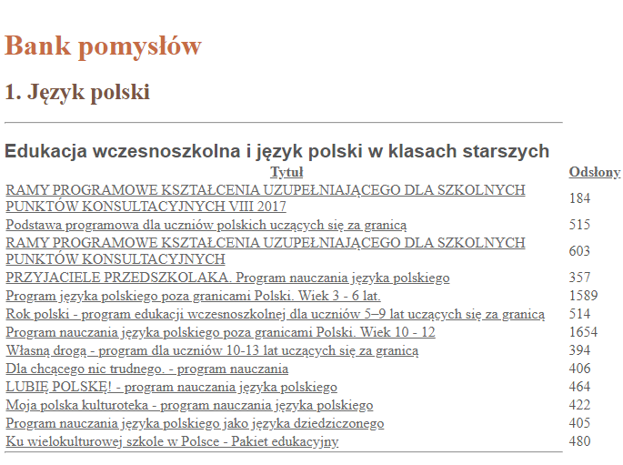

Slide 23
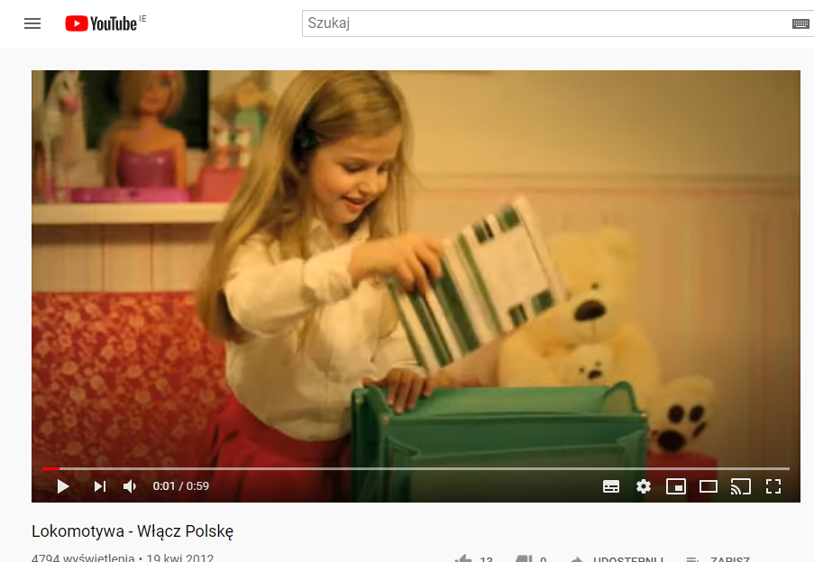
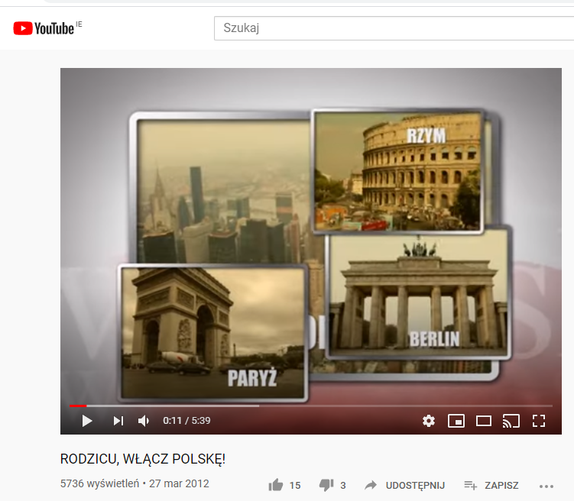
https://www.youtube.com/watch?v=BaEq7gik9Dk RODZICU, WŁĄCZ POLSKĘ! https://www.youtube.com/watch?v=qKZStJusFcg&feature=youtu.be LOKOMOTYWA-WŁĄCZ POLSKĘ!

Slide 24

Podsumowanie i zaświadczenia o szkoleniu

Slide 25
ZADANIE ZAJAWKA…
NAPISZ NA CZACIE NAZWĘ JAKIEGOŚ PRZEDMIOTU ZACZYNAJĄCEGO SIĘ NA PIERWSZĄ LITERĘ TWOJEGO IMIENIA! ☺
CHCECIE WIĘCEJ? ZAPRASZAMY!
14 WRZEŚNIA
METODY AKTYWIZUJĄCE. GRY I ZABAWY JĘZYKOWE. TIK W DYDAKTYCE SZKOLNEJ. 4-8, LO.
Prowadzenie: Agnieszka Matys – Foley wraz z zespołem polonistów Polskiej Szkoły SEN w Dublinie

Slide 26











Dziękujemy za uwagę!
Czas na pytania.

